Slide 1
video

Slide 2
Power Track
Par Le Cercle

Slide 3
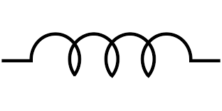
Fonctionnement

Slide 4
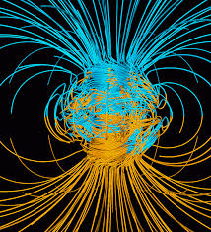
Problèmes

Slide 5
Merci

